Slide 2
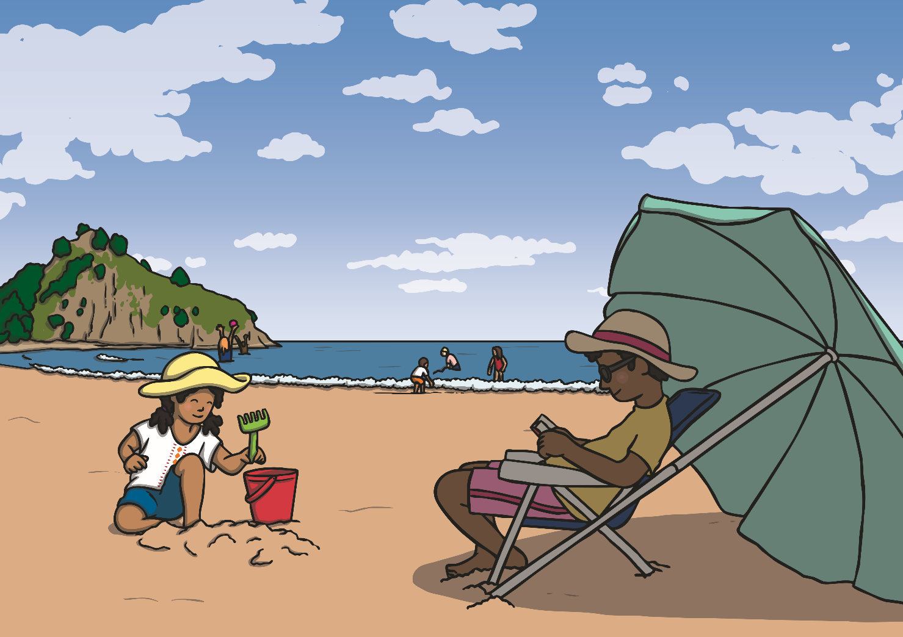
Quel temps fait-il?

Slide 3
Il fait beau.
It’s a lovely day.

Slide 4
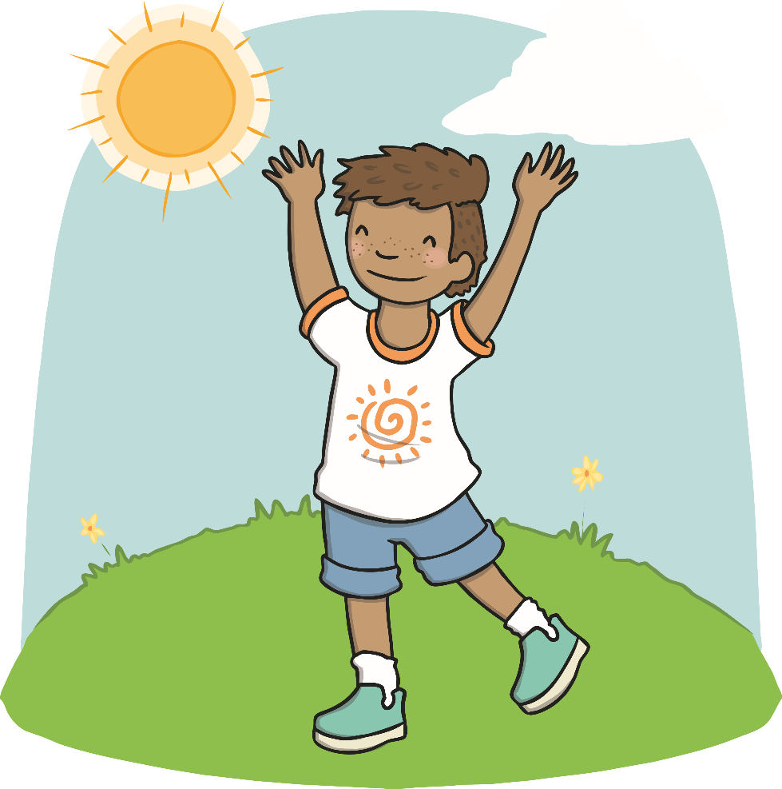
Quel temps fait-il?

Slide 5
Il y a du soleil.
It’s sunny.

Slide 6
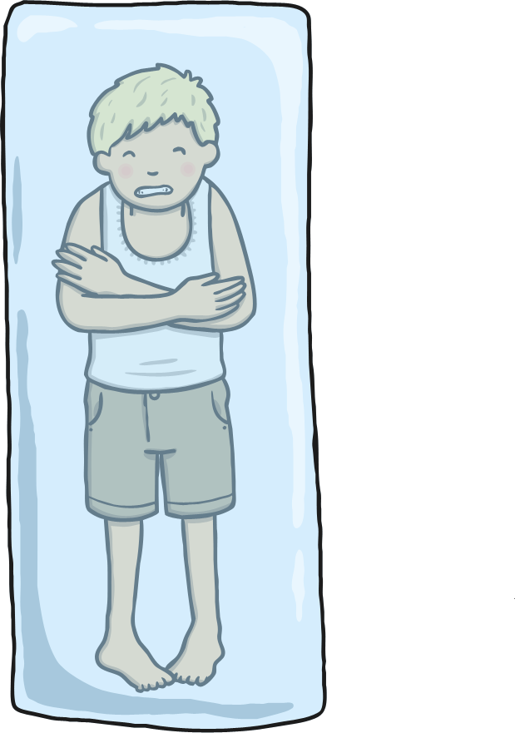
Quel temps fait-il?

Slide 7
Il fait froid.
It’s cold.

Slide 8
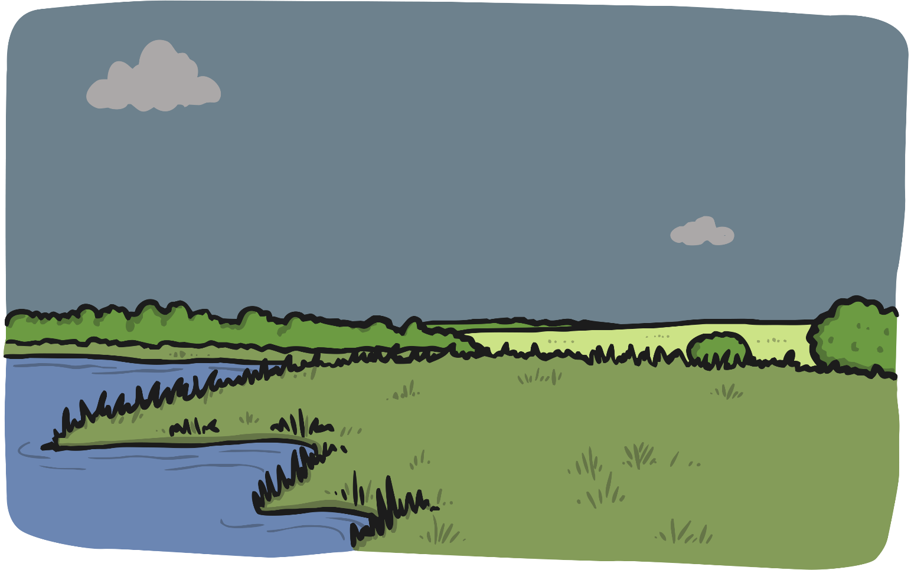
Quel temps fait-il?

Slide 9
Il fait gris.
It’s grey.

Slide 10
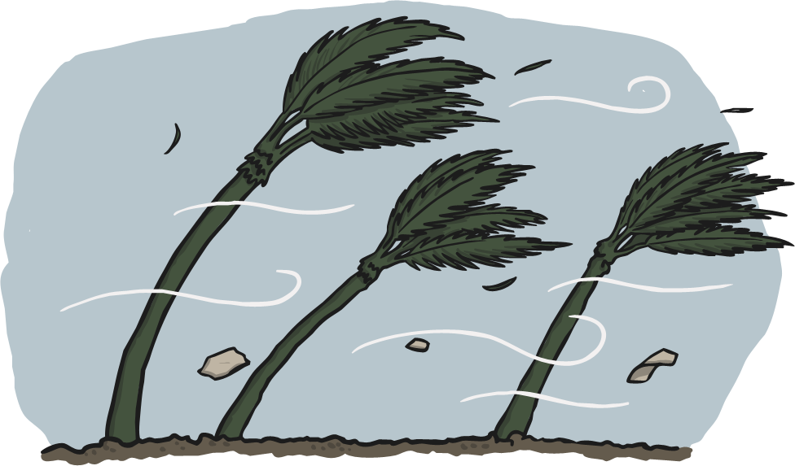
Quel temps fait-il?

Slide 11
Il fait du vent.
It’s windy.

Slide 12
Quel temps fait-il?

Slide 13
Il y a des nuages.
It’s a cloudy day.

Slide 14
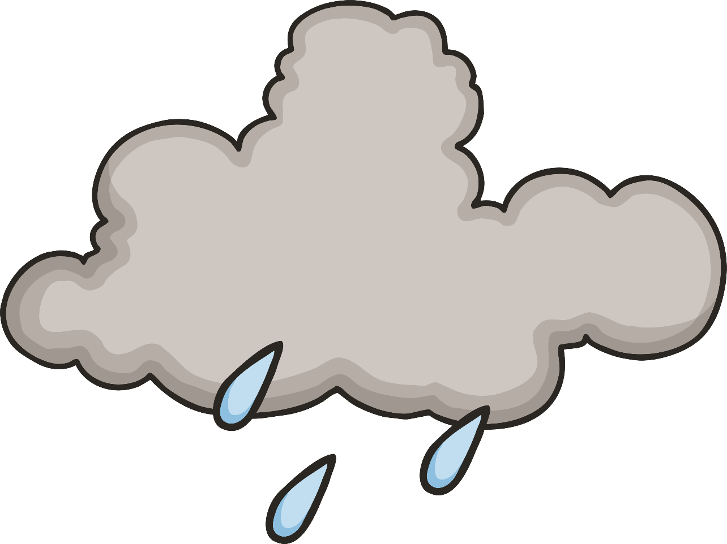
Quel temps fait-il?

Slide 15
Il pleut.
It’s raining.

